Slide 1
Desenvolvimento de Sistemas
Unidade curricular:
Banco de Dados
- BCD -

Slide 2


Tópicos
1. Sistema Gerenciador de Banco de
Dados (SGBD)
1.1. Definição
1.2. Tipos
1.3. Características
1.4. Estrutura
1.5. Instalação e configuração
2. Modelo relacional
2.1. Modelagem
2.2. SQL (Structured Query Language)
2.3. DCL (Data Control Language)
2.4. DDL (Data Definition Language)
2.5. Migração de dados
2.6. DML (Data Manipulation Language
2.7. Operadores
2.8. Funções
2.9. Agrupamento de dados (GROUP BY)
2.10. União de dados (UNION)
2.11. Associação de tabelas
2.12. Subconsultas
2.13. TCL (transaction control language)
2.14. VIEW
2.15. STORED PROCEDURE
2.16. FUNCTION
2.17. TRIGGERS
2.18. EVENT

Slide 3
Tópicos
1. Sistema Gerenciador de Banco de
Dados (SGBD)
1.1. Definição
1.2. Tipos
1.2.1.Relacional
1.2.2.Não relacional
1.3. Características
1.4. Estrutura
1.4.1.Tabela
1.4.2.Registro
1.4.3.Campo
1.4.4.Tipos de dados
1.5. Instalação e configuração
2. Modelo relacional
2.1. Modelagem
2.1.1.Dicionário de dados
2.1.2.Modelo Entidade
Relacionamento - MER
2.1.3.Diagrama Entidade
Relacionamento - DER
2.1.4.Formas normais
2.2. SQL (Structured Query Language)
2.3. DCL (Data Control Language)
2.3.1.GRANT
2.3.2.REVOKE
2.4. DDL (Data Definition Language)
2.4.1.CREATE DATABASE
2.4.2.DROP DATABASE
2.4.3.USE
2.4.4.CREATE TABLE
2.4.5.ALTER TABLE
2.4.6.DROP TABLE
2.4.7.CREATE INDEX
2.4.8.DROP INDEX
2.5. Migração de dados
2.5.1.Exportação de dados 2.5.2.Importação de dados
2.6. DML (Data Manipulation Language
2.6.1.INSERT
2.6.2.UPDATE
2.6.3.DELETE
2.6.4.SELECT
2.7. Operadores
2.7.1.Aritméticos
2.7.2.Relacionais
2.7.3.Lógicos
2.7.4.Auxiliares
2.8. Funções
2.8.1.Data e hora
2.8.2.Matemáticas
2.8.3.String
2.8.4.De agregação
2.9. Agrupamento de dados (GROUP BY)
2.10. União de dados (UNION)
2.11. Associação de tabelas
2.11.1. WHERE
2.11.2. CROSS JOIN
2.11.3. INNER JOIN
2.11.4. OUTER JOIN
2.11.5. LEFT
2.11.6. RIGTH
2.12. Subconsultas
2.12.1. IN e NOT IN
2.12.2. ALL e ANY
2.12.3. EXISTS
2.13. TCL (transaction control language)
2.13.1. COMMIT
2.13.2. ROLLBACK
2.13.3. SAVEPOINT
2.14. VIEW
2.15. STORED PROCEDURE
2.16. FUNCTION
2.17. TRIGGERS
2.18. EVENT

Slide 4
Tópicos de hoje
Modelagem de Dados
Familiarização com a interface
Exercícios práticos de modelagem de dados

Slide 5
Modelagem de dados
A modelagem de dados é um processo que envolve a criação de uma representação abstrata e estruturada de como os dados serão armazenados, organizados e acessados em um sistema de banco de dados.
Essa representação é chamada de "modelo de dados" e desempenha um papel fundamental no design e na implementação de sistemas de informação, especialmente em sistemas de gerenciamento de bancos de dados (SGBDs).

Slide 6
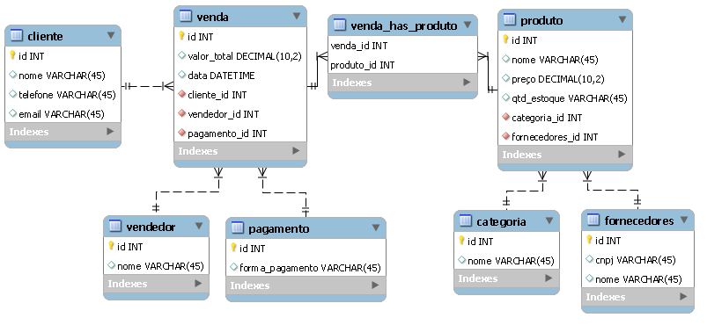
Modelagem de dados

Slide 7
Modelagem de dados - Importância
Estruturação de Dados: Modelagem de dados organiza informações de forma lógica.
Eficiência no Acesso aos Dados: Melhora a velocidade de consulta e operações.
Integridade dos Dados: Garante precisão e consistência dos dados.
Facilita a Compreensão: Visualização de relacionamentos de dados.
Adaptação a Mudanças: Facilita ajustes conforme requisitos mudam.
Padronização: Estabelece regras para consistência de dados.
Planejamento Estratégico: Identifica dados cruciais para tomada de decisões.

Slide 8
Modelagem de dados - Objetivo
Transmitir e mostrar uma representação única, não redundante, e resumida, dos dados de uma aplicação;
A fase de modelagem é a principal etapa no projeto de desenvolvimento de um banco de dados.

Slide 9
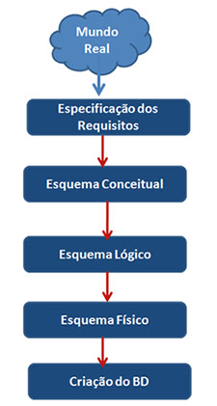
Modelagem de dados – Fases de desenvolvimento

Slide 10
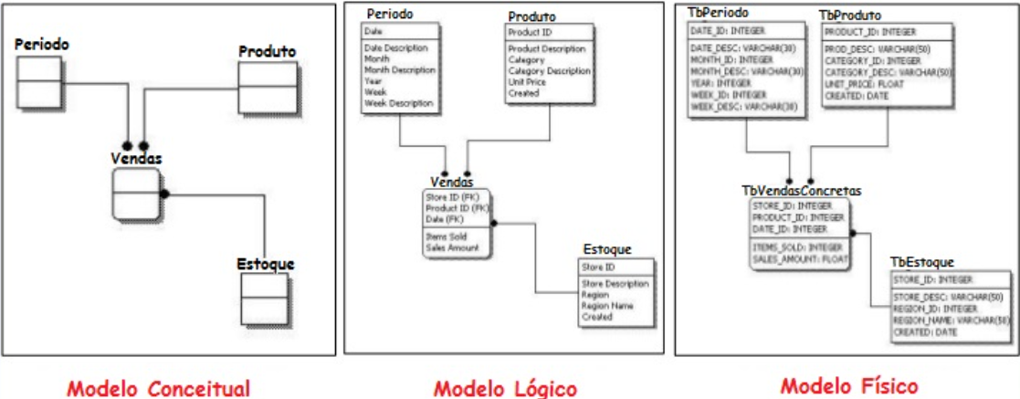
Modelagem de dados – Fases de desenvolvimento

Slide 11
Modelagem de dados - Entidade
Uma entidade é como uma tabela em um banco de dados.
Cada entidade representa um objeto ou conceito específico no mundo real, como clientes, produtos ou funcionários.

Slide 12
Modelagem de dados - Atributos
Características específicas de uma entidade.
Exemplos de atributos comuns: nome, idade, endereço, etc., dependendo do contexto da entidade.

Slide 13
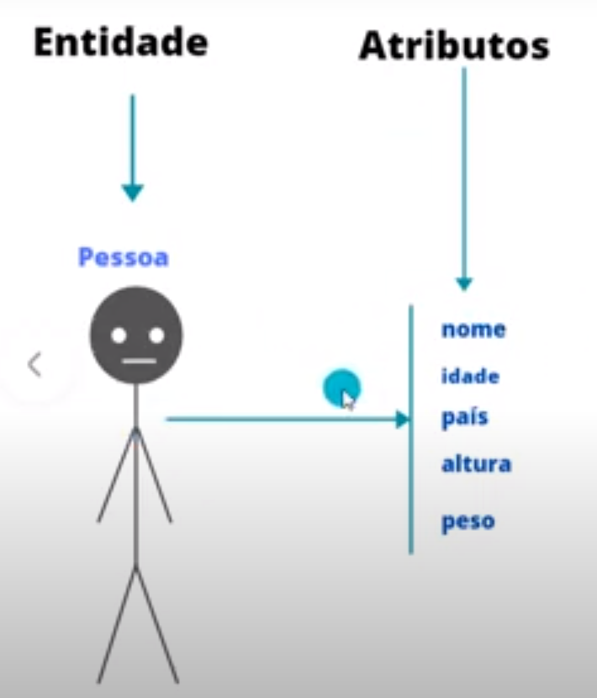
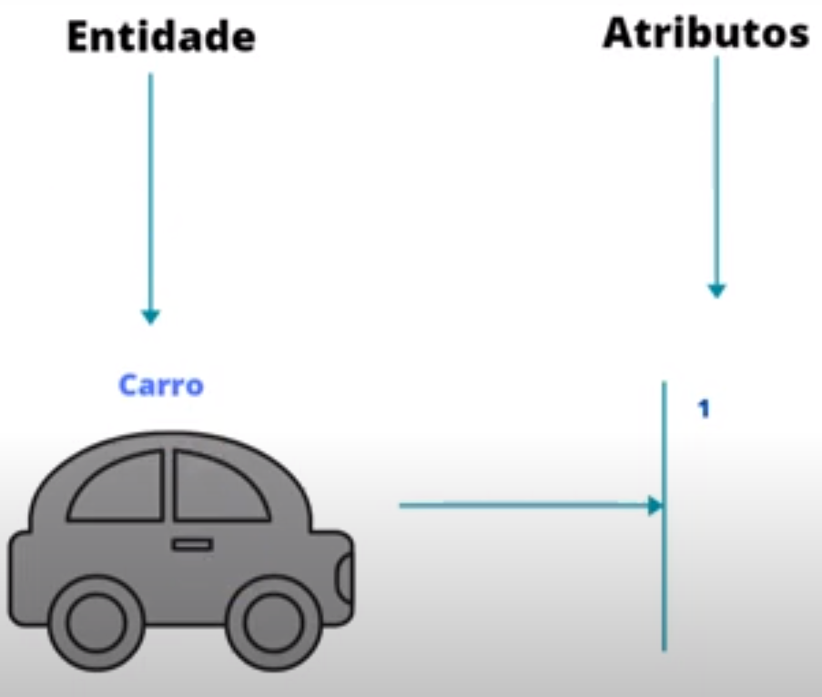
Modelagem de dados – Entidade e atributos

Slide 14
Modelagem de dados – Atributos ( tipos de dados)
VARCHAR e CHAR: Usados para armazenar texto, com VARCHAR permitindo comprimento variável e CHAR com comprimento fixo.
INT, FLOAT e DOUBLE: Utilizados para armazenar valores numéricos inteiros ou de ponto flutuante.
DATE, TIME e DATETIME: Para armazenar datas e/ou horas.
BOOL ou BIT: Para representar valores booleanos.
BLOB ou TEXT: Usados para armazenar dados binários ou texto longo.
ENUM: Permite criar atributos com valores pré-definidos.
FOREIGN KEY: Usado para estabelecer relacionamentos entre tabelas.
AUTO_INCREMENT: Para gerar automaticamente valores sequenciais, frequentemente usado em chaves primárias.

Slide 15
Modelagem de dados – Atributos ( tipos)
Atributos Simples: São atributos básicos e indivisíveis, como nome, idade e número de telefone, que não podem ser decompostos em partes menores. Eles são armazenados em uma única coluna da tabela.
Atributos Compostos: São combinações de atributos simples que representam informações que podem ser divididas em partes menores. Um exemplo é o atributo composto "Endereço," que inclui subatributos como rua, cidade e CEP. Cada subatributo é armazenado em colunas separadas.
Atributos Derivados: São atributos calculados com base em outros atributos da entidade, como a idade de uma pessoa derivada da data de nascimento. Eles não são armazenados fisicamente na tabela, mas são calculados conforme necessário.

Slide 16
Modelagem de dados – Relacionamentos
Exemplo: "um cliente pode fazer pedidos".
Esses relacionamentos ajudam a conectar informações em diferentes entidades.

Slide 17
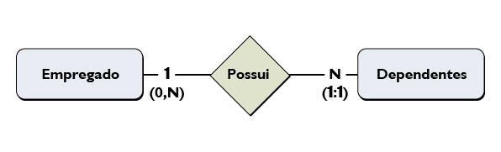
Modelagem de dados – Relacionamentos

Slide 18
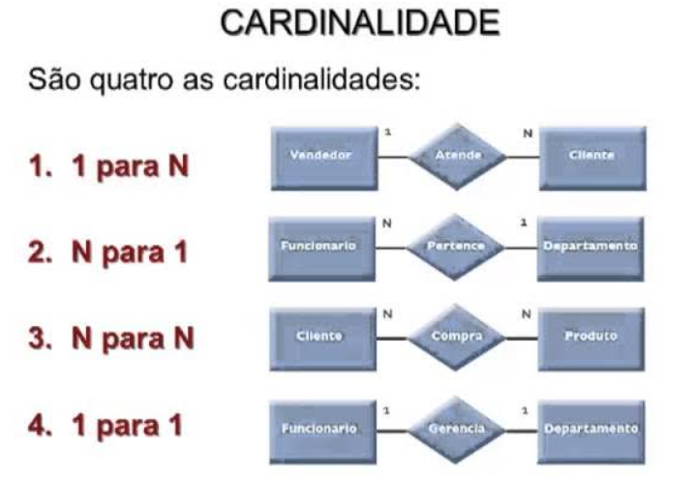
Modelagem de dados – Relacionamentos

Slide 19
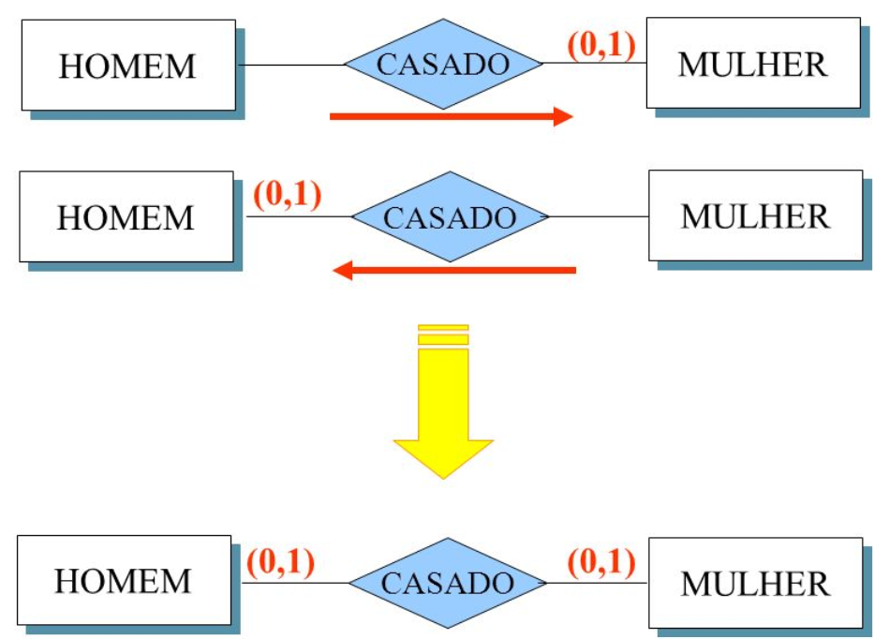
Modelagem de dados – Relacionamentos Modelo Entidade-Relacionamento Estendido (MER-E) ou simplesmente Modelo com Cardinalidade Explícita.

Slide 20
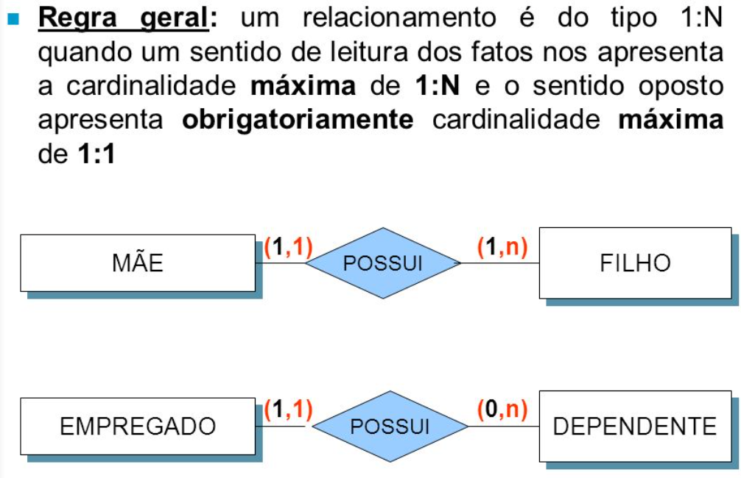
Modelagem de dados – Relacionamentos Modelo Entidade-Relacionamento Estendido (MER-E) ou simplesmente Modelo com Cardinalidade Explícita.

Slide 21
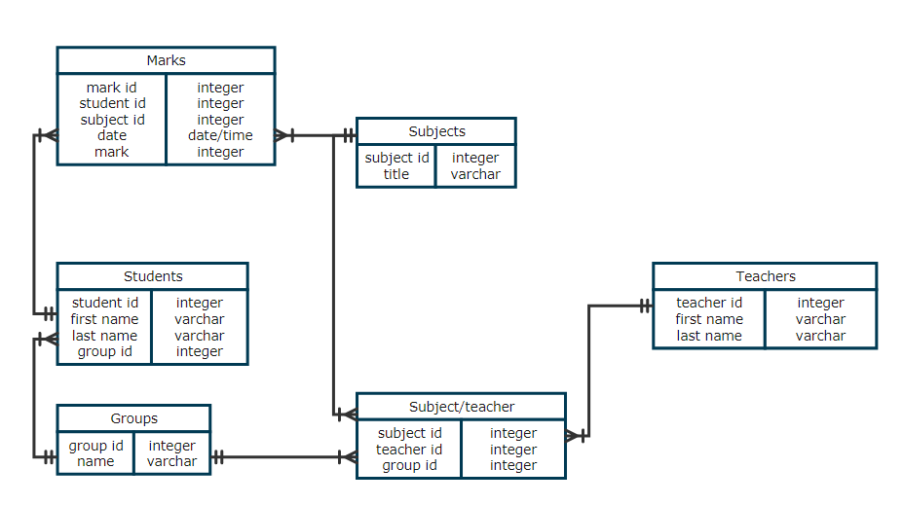
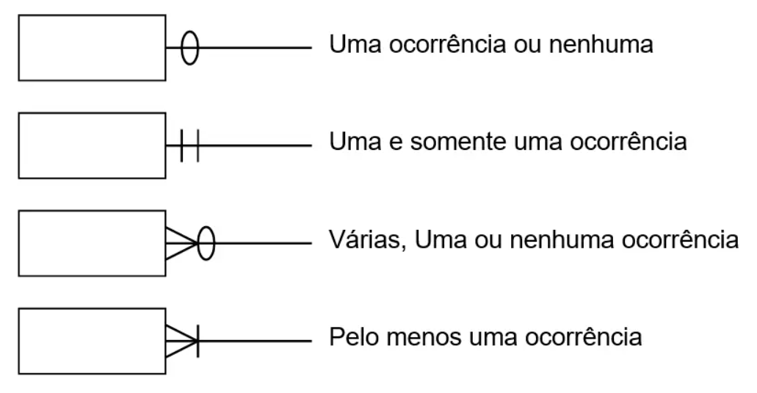
Modelagem de dados – Relacionamentos Modelo Entidade Relacionamento (MER) ou Modelo Pé de galinha

Slide 22
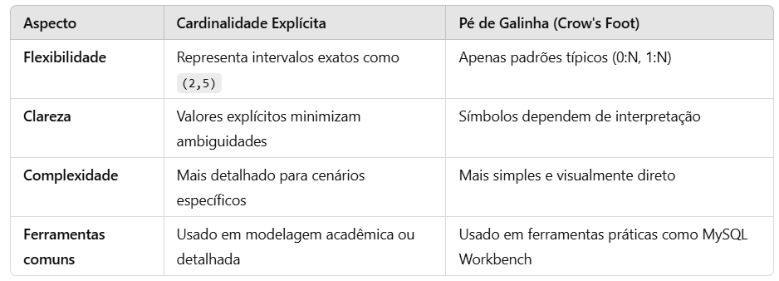
Modelagem de dados – Relacionamentos MER x MER-E

Slide 23

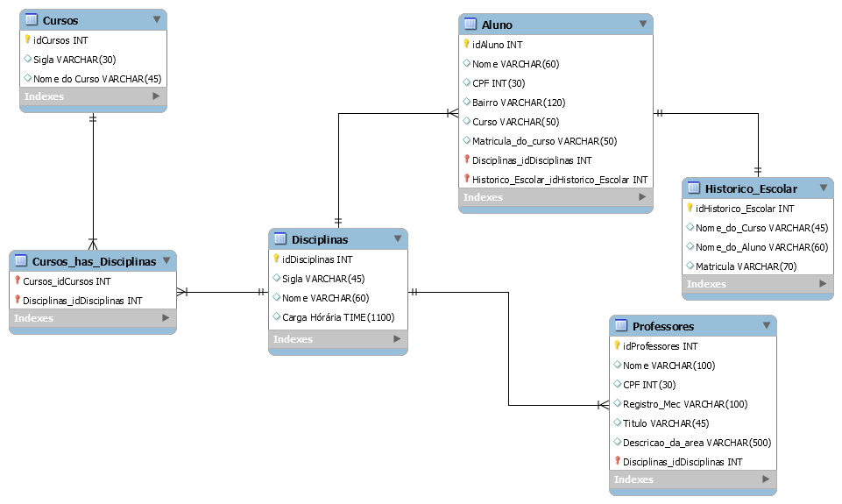
Modelagem de dados – Relacionamentos

Slide 24
Modelagem de dados – Chaves
As chaves primárias são usadas para identificar exclusivamente cada registro em uma tabela.
Elas são essenciais para garantir a integridade dos dados e permitir referências cruzadas entre tabelas.

Slide 25
Modelagem de dados – Chaves
Chaves estrangeiras, muitas vezes referidas como "foreign keys," são um conceito fundamental em bancos de dados relacionais.
Elas desempenham um papel essencial na garantia da integridade referencial e na criação de relações entre tabelas.
As chaves estrangeiras são amplamente utilizadas em consultas SQL para recuperar informações relacionadas de várias tabelas. Elas permitem que você una tabelas e acesse dados associados de maneira eficaz.

Slide 26
Modelagem de dados – Prática
DB Designer
Lucidchart
Draw.IO
Criar um modelo de dados para um cenário hipotético.
Cenário Hipotético: Sistema de Biblioteca Online
Descrição: Imagine que você está trabalhando como um desenvolvedor de banco de dados para uma biblioteca online. Sua tarefa é criar um modelo de dados para o sistema de biblioteca. O sistema deve ser capaz de rastrear informações sobre livros, autores, empréstimos e usuários. Aqui estão os principais requisitos do sistema:
Livros:
Cada livro tem um título, um ISBN (Número Padrão Internacional de Livro), uma descrição e uma categoria (por exemplo, ficção, não-ficção, romance, mistério, etc.).
Os livros podem ser escritos por um ou mais autores.
Autores:
Cada autor tem um nome, uma data de nascimento e uma breve biografia.
Empréstimos:
Os usuários podem pegar emprestados um ou mais livros por um período determinado.
Cada empréstimo deve registrar a data de início e a data de retorno prevista.
Usuários:
Cada usuário tem um nome, um número de identificação, um endereço de e-mail e uma data de registro.
Os usuários podem ser membros da biblioteca e ter diferentes níveis de associação (por exemplo, regular, premium).

